Slide 1

MIGRATION DE DEI PRO VERS CE NET
Direction du Marché des Professionnels – Agriculture – Viticulture – Associations de Proximité
Présentation du process
09 Février 2022

Slide 2
Rappel du contexte et des objectifs
Roadmap Migration
La communication
La FAQ

Slide 3
01
Rappel du contexte et des objectifs

Slide 4

Migration de DEI Pro vers Ce Net
Rappel du contexte : Une migration des clients Pros équipés DEI Pro prévue sur le Q1 2023
Des nouveaux espaces transactionnels plus fluide, plus ergonomique, accessible à tous moments afin de faire gagner du temps et simplifier la gestion des comptes au quotidien de nos clients.
Titulaire Personnes Morales
17 309
(98%)
17 642
333
(2 %)
Avec liste de virements DEI PRO
de plus d’un bénéficiaire
Selon le besoin client
Abonnements
DEI PRO
dont « inactifs* » : 4936
26 033
Titulaire Entrepreneurs Individuels
8 242
(99,3 %)
Nouveau DEI Pro
dont « inactifs* » : 5601
8 297
55
(0,7 %)
Avec des services
non repris dans le nouveau DEI Pro
22 Abonnements migrent vers
dont « inactifs* » 665 :
avec usagers secondaires actifs
avec gestion des effets de commerces
Selon le besoin client
* « inactifs » : connexion > 1an
avec liste de virements de plus d’un bénéficiaire

Slide 5
Migration de DEI Pro vers Ce Net
Objectifs de notre échange du jour
La présentation de ce jour répond à divers objectifs, le principal étant de vous permettre d’appréhender au mieux la migration qui arrive.
Nous allons ainsi :
  Vous présenter les principes retenus pour constituer les fichiers des 3 vagues à venir,
  Vous expliquer comment on a / va communiquer en direction de nos clients,
  Détailler le process de prise en charge de l’assistance au client et vous permettre de répondre au mieux à leurs interrogations
  Vous proposer une FAQ que nous détaillerons
  Répondre à toutes vos questions
  Pour rappel, une migration a échantillon réduit (200 clients) s’est déroulée en Novembre et nous n’avons eu que peu de sollicitation de client (à peine une dizaine). D’autres Caisses ont participé et le constat est unanime : Les clients se sont facilement adaptés et ont très peu sollicité leurs conseillers.

Slide 6
02
Roadmap

Slide 7
Migration de DEI Pro vers Ce Net
Une migration en 3 vagues
12/02
12/03
16/04
2023
  Vague 1
  4512 abonnements
  Vague 2
  8951 abonnements
  Vague 3
  4179 abonnements
MIGRATION
MIGRATION
MIGRATION
Date de dernière connexion après le 18 novembre 2022
Pas de client avec liste de virement
Pas de clients porteurs de DD
Pas de client équipé de lecteur CAP pour cette vague,
Pas de SCI de Part
Pas de client avec liste de virement
Abonnements inactifs et date de dernière connexion antérieure au 30/11/2022
Nous commençons à embarquer des débits différés
Nous embarquons des SCI Part (1736)
Présence de lecteurs CAP
Reliquat de clients
Client avec liste de virement
EI avec usage avancé (22)
25 %
51 %
24 %

Slide 8
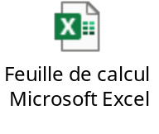
Migration de DEI Pro vers Ce Net
Détail des vagues par DR / Marché
 | Vague 1 | Poids Vague 1 | Vague 2 | Poids Vague 2 | Vague 3 | Poids Vague 3 | Total général
ASSOCIATION DE PROXIMITE | 1245 | 32% | 2289 | 59% | 329 | 9% | 3863
AUBE HAUTE MARNE | 230 | 20% | 593 | 50% | 352 | 30% | 1175
BANQUE DE L'ORME |  | 0% |  | 0% | 4 | 100% | 4
BANQUE DU DIRIGEANT | 134 | 100% |  | 0% |  | 0% | 134
BAS RHIN | 954 | 29% | 1430 | 44% | 870 | 27% | 3254
BDR | 182 | 99% | 1 | 1% |  | 0% | 183
HAUT RHIN | 395 | 25% | 751 | 47% | 451 | 28% | 1597
MARNE ARDENNES | 580 | 21% | 1396 | 51% | 766 | 28% | 2742
MEURTHE ET MOSELLE MEUSE | 294 | 17% | 970 | 55% | 499 | 28% | 1763
MON AGENCE |  | 0% |  | 0% | 32 | 100% | 32
MOSELLE | 288 | 16% | 1038 | 56% | 525 | 28% | 1851
VOSGES | 210 | 20% | 483 | 46% | 351 | 34% | 1044
Total général | 4512 | 26% | 8951 | 51% | 4179 | 24% | 17642
Clients Vague 1
+ 22 EI sur la vague 3
Clients Vague 2
Clients Vague 3

Slide 9
03
La communication

Slide 10
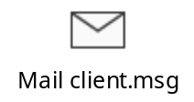
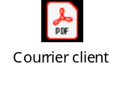

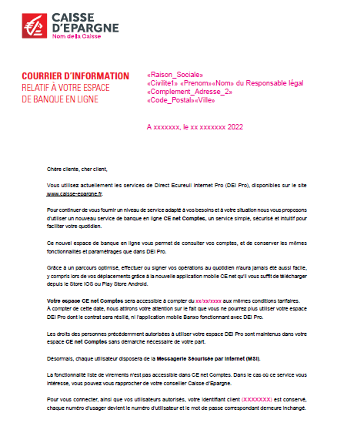
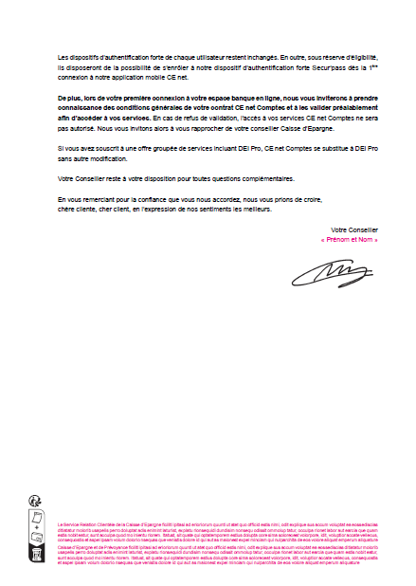
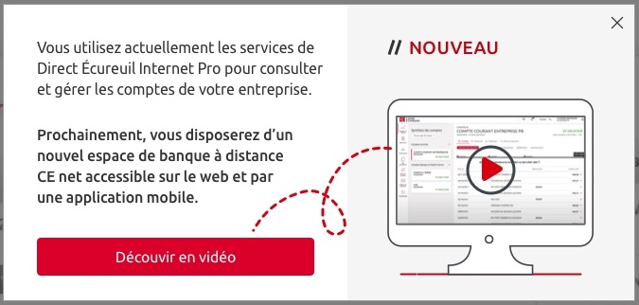
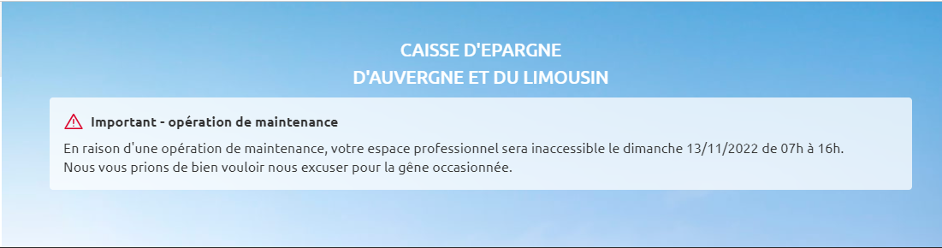
Migration de DEI Pro vers Ce Net
Communication client (avant migration)
  < J-30 avant la migration : informer les clients qu’ils vont changer d’offre (obligation juridique)
  A qui au représentant légal des clients ciblés pour la migration
  Comment mail ou courrier sur le modèle validé
  J-15 avant la migration : Rappeler aux clients qu’ils vont migrer
  A qui Tous les usagers (principaux et secondaires) des clients ciblés
  Où sur DEI PRO et BANXO
  Comment Affichage d’un interstitiel à chaque connexion
  à partir de J-7 et jusqu’à J0 : informer les clients de la fermeture des banques en ligne DEI PRO, BANXO, CE net Web et App
  Quand de 07h à 16h
  A qui tous les usagers des Clients DEI PRO et CE net
  Où sur DEI PRO, BANXO, CE net Web et App
  Comment Affichage permanent d’un interstitiel à la connexion
Avez-vous eu des appels ?
12/01
07/02
12/02
12/03
14/03
16/04
2023
Dépôt poste
Dépôt poste
MIGRATION
Vague 1
MIGRATION
Vague 2
Dépôt poste
MIGRATION
Vague 3

Slide 11
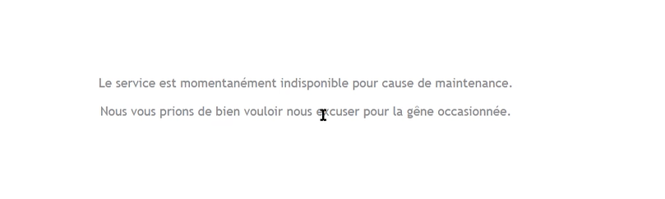
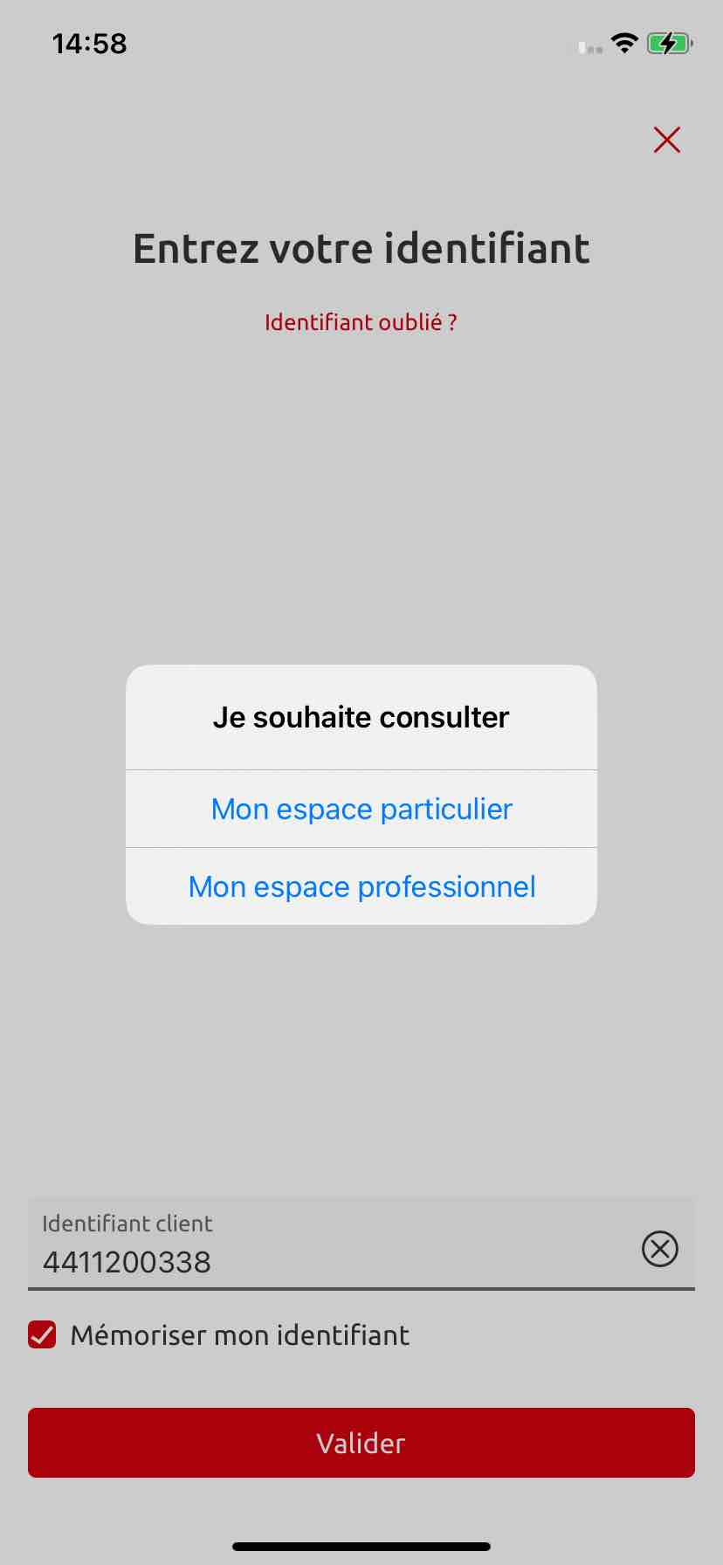
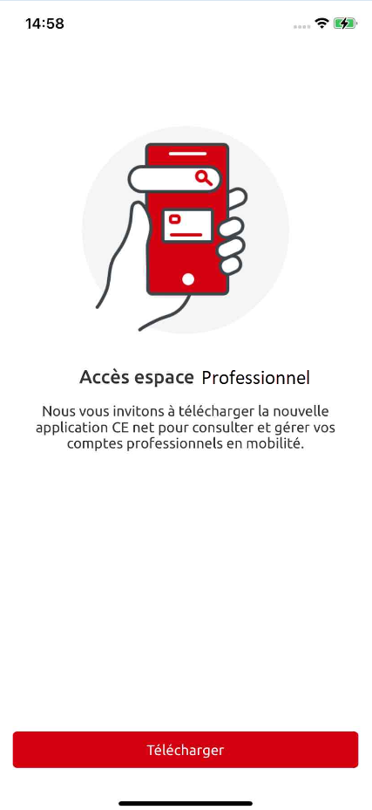
Migration de DEI Pro vers Ce Net
Communication client (après migration)
  J0 : message de fermeture des banques en ligne
  Quand de 07h à 16h
  A qui Tous les usagers des Clients DEI PRO et CE net de tous les étab
  Où sur DEI PRO, BANXO, CE net Web et App
  Comment notification sur le Portail à la connexion
  J0 après la migration : Rappeler l’identifiant BAD aux clients migrés par SMS
  Quand à 17h
  A qui Tous les usagers des clients ciblés pas la vague
  Comment campagne CRM d’envoi de l’ID BAD par sms
  À partir de J0 : Ré-aiguiller les clients migrés vers les app CE net
  Quand à partir de la réouverture du TP
  Vers qui tous les utilisaterus principaux des Clients ciblés pour la migration
  qui se rendraient sur l’app BANXO
  Où sur BANXO
  Comment interstitiel à la connexion (identification)
Pour vous connecter à votre nouvel espace de banque à distance CE net Comptes, nous vous rappelons que votre identifiant client est XXXXXXXXX

Slide 12

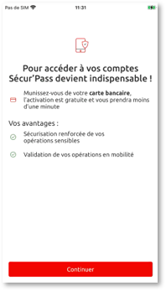
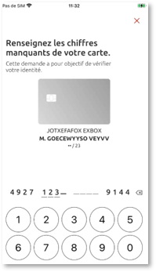
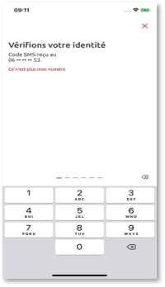
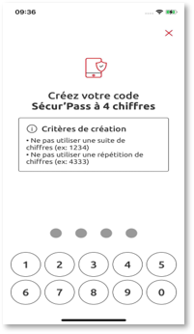
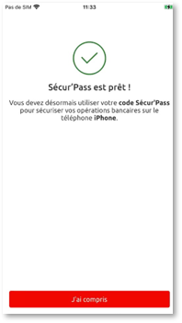
Migration de DEI Pro vers Ce Net
Parcours de première connexion à Ce Net (1/2)
Sur l’app Mobile uniquement : Incitation à l’enrôlement à Secur’Pass si client éligible
  Parcours de première connexion des clients migrés
  Incitation à l’enrôlement à Secur’Pass
    Quand le jour de la migration à la réouverture du TP, à la première connexion
    Vers qui tous les utilisateurs (principaux ou secondaires) des clients migrés qui sont éligibles (numéro de mobile connu et porteur d’un carte business ou secur@cces) et qui ont téléchargé l’app CE net
    Où sur les App CE net uniquement
    Comment interstitiel à la connexion (identification)
    Action aucune

Slide 13
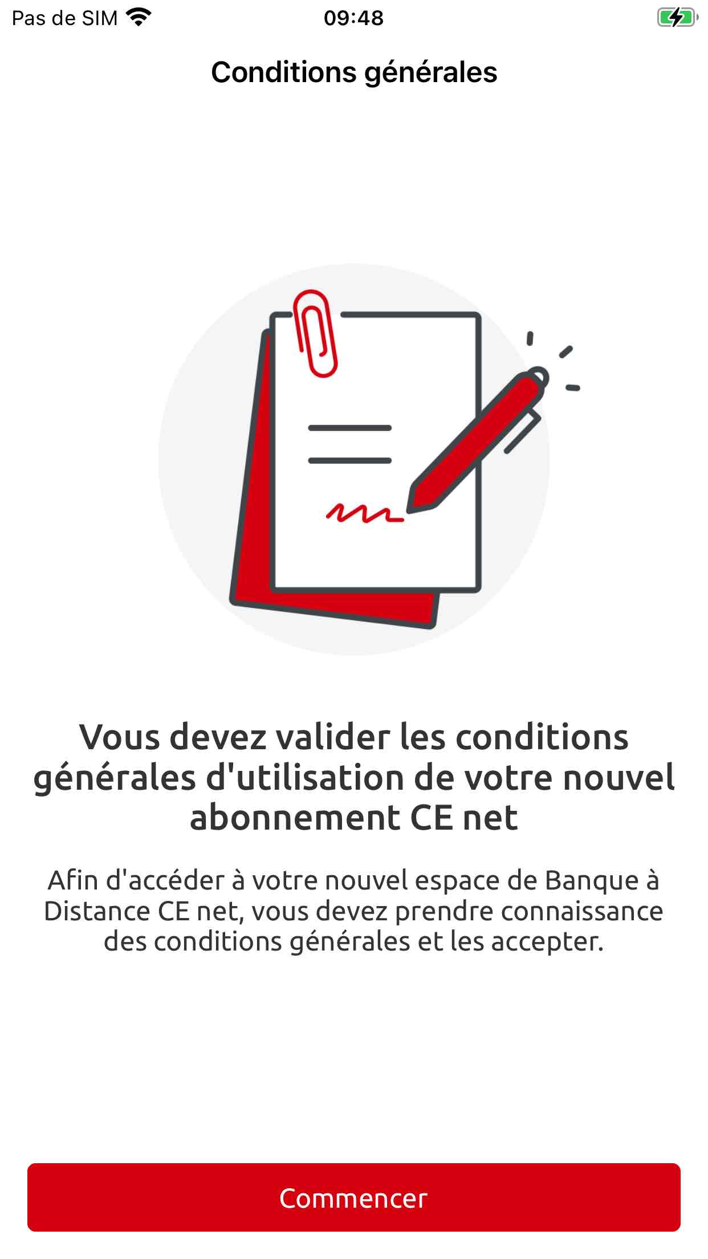
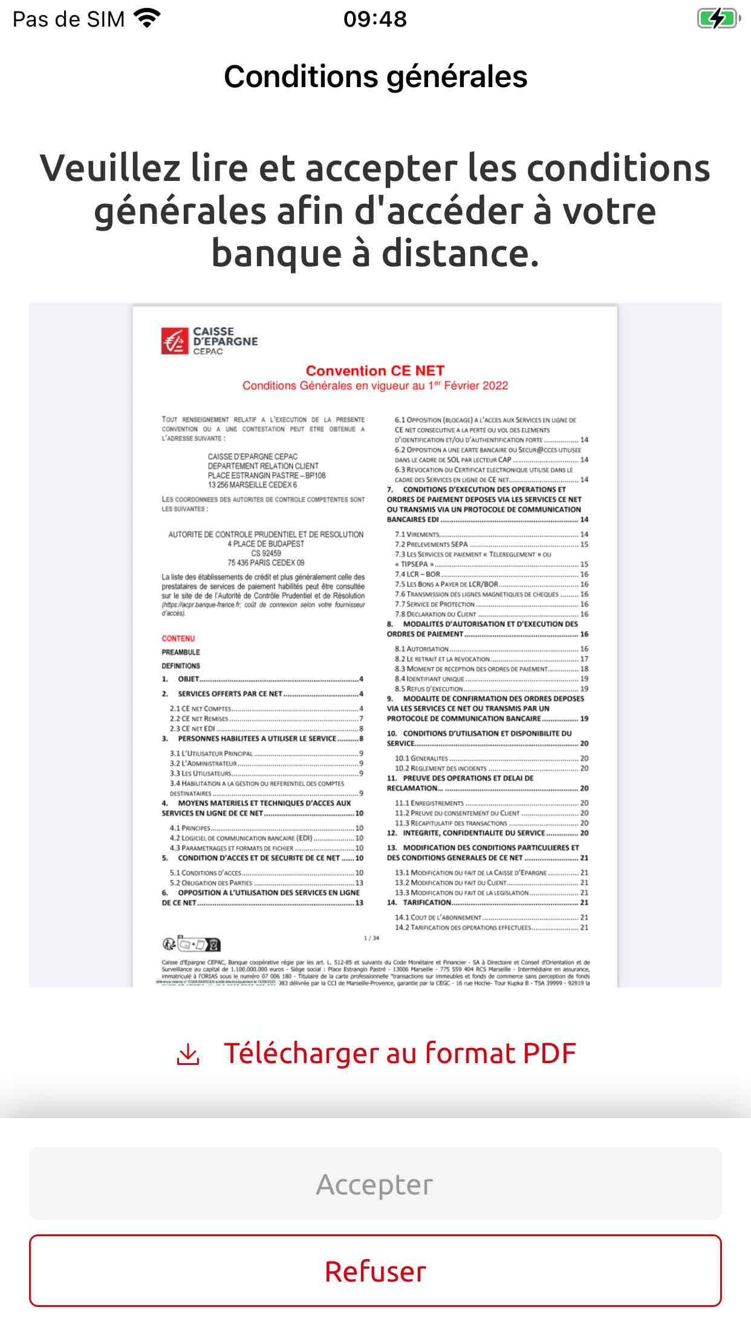
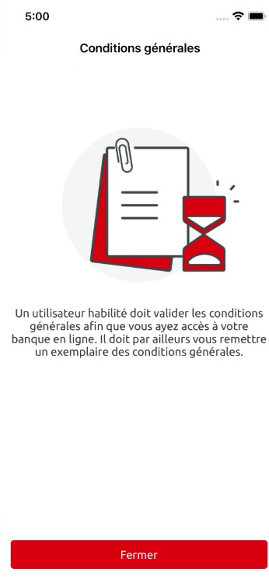
Migration de DEI Pro vers Ce Net
Parcours de première connexion à Ce Net (2/2)
Sur Web et App CE net
  Parcours de première connexion des clients migrés
  Acceptation des CG
    Quand le jour de la migration à la réouverture du TP, à la première connexion
    Vers qui utilisateurs principaux des clients migrés uniquement
    Où sur CE net Web et App uniquement
    Comment parcours de remédiation - Interstitiel à la connexion (identification)
  Didacticiel de l’App CE net
    Quand Après validation des CG CE net
    Qui Tous les utilisateurs
Pour les utilisateurs principaux
Pour les utilisateurs secondaires tant que l’utilisateur principal n’a pas validé les CG CE net

Slide 14
04
La FAQ

Slide 15

Migration de DEI Pro vers Ce Net
La FAQ
Nous mettons à votre disposition cette FAQ puisque vous allez être en première ligne pour répondre aux interrogations et aux demandes de vos clients.
Merci de ne pas communiquer le numéro de l’assistance flux aux clients.
Le point d’entrée de l’assistance est le Chargé d’Affaires. Si vous rencontrez une problématique particulière, il vous appartient de prendre contact avec l’assistance Banca* ou Yves puis de revenir vers le client.
*Numéro des solutions
03.87.76.17.18 : Solutions Nord Lorraine
03.83.31.05.50 : Solutions Sud Lorraine
03.88.44.07.00 : Solutions Alsace
03.26.77.08.07 : Solutions Champagne Ardennes
Puis choix 3 et ensuite 2.

Slide 16
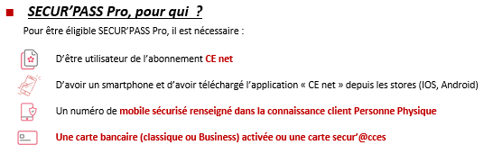


Migration de DEI Pro vers Ce Net
La FAQ
J’ai souhaité ajouter un bénéficiaire et effectuer un virement dans la foulée. Je suis surpris de constater que je dois attendre 72h avant de pouvoir effectuer le virement. Comment puis faire pour déclencher le virement sans délai ?
  Effectivement, face à la recrudescence de fraude, on considère que le SOL SMS n’est plus suffisamment sur. La solution consiste donc à proposer un enrollement à SECUR Pass qui permet de ne plus avoir de temporisation à l’ajout d’un bénéficiaire.
  Rappel sur SECUR PASS : clic ici
  Les utilisateurs remplissant ces conditions seront automatiquement notifiés à leur première connexion sur l’app.
  Si vous supprimez le bénéficiaire (créé par le client) au poste de travail pour le rajouter vous-même cela ne reglera pas le problème de délai !
A la mise en place de Secur pass il y a une temporisation de 72 h pour son activation

Slide 17
Migration de DEI Pro vers Ce Net
La FAQ
L’usager 2 m’appelle et ne peut se connecter à son abonnement.
  Si l’utilisiteur principal n’a pas accepté les CG d’abord, aucun autre usager ne pourra se connecter
Je n’ai plus mon identifiant
  L’identifiant est le même que sur son ancien DEI Pro
  Il a été transmis par courrier/e-mail (au moment où il a été informé qu’il migrerait)
  Il a été transmis par sms le jour de la migration
  Le conseiller y a accès sur la synthèse du client
Je n’ai plus accès à Banxo
  Il faut aller charger la nouvelle application Ce Net comptes disponible tant sur IOS que sur Android

Slide 18
Migration de DEI Pro vers Ce Net
La FAQ
Comment je fais pour accéder à mes comptes privés
  Vous faites comme avant en vous connectant sur banxo pour la partie part. Vous aurez ainsi 2 applications à utiliser, une pour le part et une pour le pro.
Je voudrais faire des virements au travers d’une liste, comment je procède ?
  Vous pouvez créer des listes de bénéficiairs mais il ne s’agira que d’une catégorisation de ces derniers. Sur Ce Net Comptes il n’est pas possible de faire des virements sur liste mais nous avons une offre qui vous permet d’accéder à cette fonctionnalité (Ce Net Remises).

Slide 19
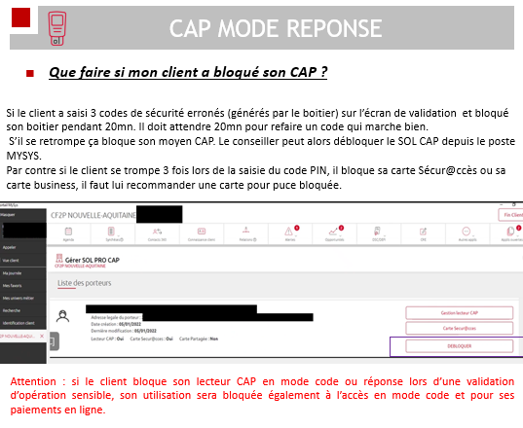

Migration de DEI Pro vers Ce Net
La FAQ
Je veux faire un virement et mon lecteur CAP semble être bloqué, comment puis je valider mon virement rapidement ?
  En migrant sur Ce Net Comptes le lecteur CAP est passé du mode code au mode réponse et nos clients peuvent être perturbés par ce nouveau fonctionnement. Il peut leur arriver de bloquer temporairement leur lecteur CAP. En cas de blocage de celui-ci il suffit de patienter 20 minutes pour qu’il se réactive (voir ci-dessous la capture et le mémo conseiller). En cas de besoin on peut bloquer le lecteur CAP pour solliciter le repli vers le SOL SMS. Dans tous les cas il faut inciter le client a télécharger l’application mobile pour ensuite s’enrôler à Secur pass?

Slide 20
Migration de DEI Pro vers Ce Net
La FAQ
J’ai un virement SEPA hors France à faire et il ne passe pas. Comment cela se fait ‘il ?
  Sur cette ligne de virement les plafonds standards baissent pour passer de 50000€ à 10000€ et le montant personnalisé max est de 100000€. Les plafonds de virement peuvent être différents suivant le code marché (et notamment les associations).
Je ne parviens pas à signer les CG pour accéder à la BAD ?
  Dans ce cas précis vous pouvez valider un avenant en blanc au poste de travail. Il faut veiller à éditer le contrat en papier avant de faire signer le client. Cela débloquera la situation.

Slide 21
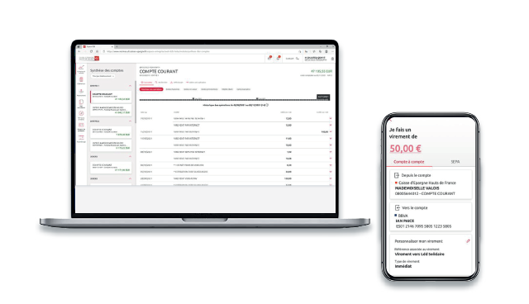

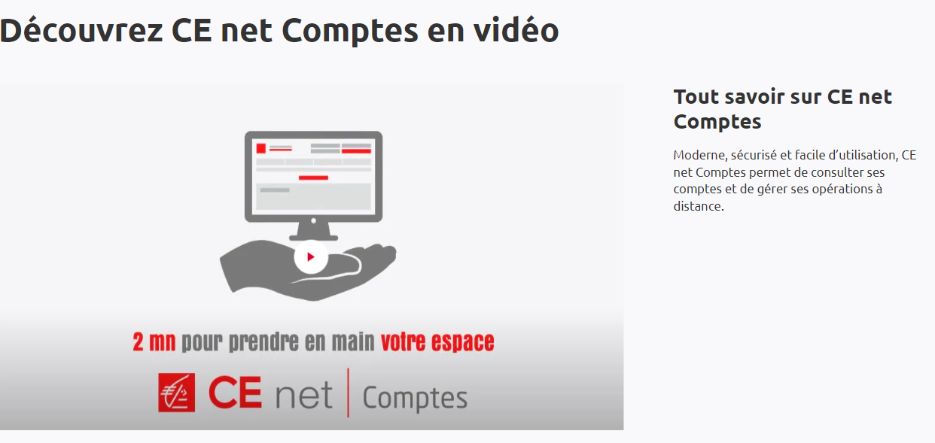
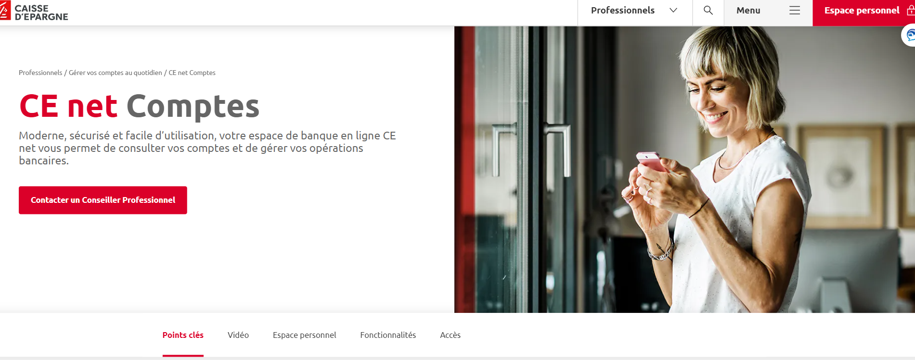
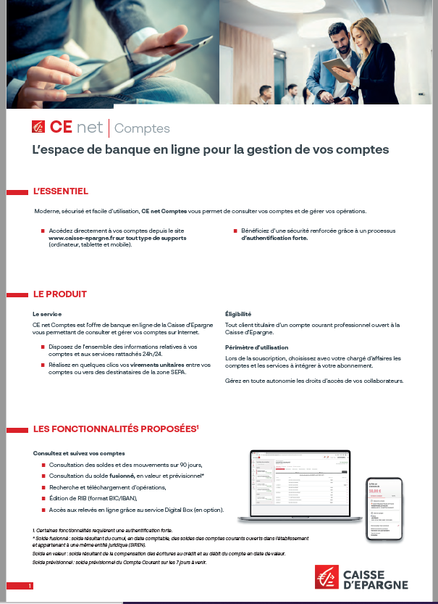
Migration de DEI Pro vers Ce Net
Accompagnement : le kit commercial ce net
La boîte à outils disponible sur la RDC
SUPPORTS COMMERCIAUX
Fiche Mémo CE Net Comptes
Arbre décisionnel sur le choix de l’espace transactionnel adapté
  Comparatif des fonctionnalités entre DEI Pro&CE Net comptes et les Applis CE Net Comptes&DEI Pro
  Site de Démo CE Net comptes
GUIDES ET FORMATIONS
Pas à Pas Souscription CE Net Comptes
Vidéo interne de présentation CE Net Comptes
Vidéo application CE NET
Pas à Pas application CE NET (vision client)
Pas à pas – Réinitialiser le mot de passe d’un utilisateur
Pas à pas – Ajouter un utilisateur
Pas à pas – la vision client – Ajouter des habilitations à un utilisateur
FAQ migration DEI PRO vers Ce Net
App : Présentation nouvelles fonctionnalités Nov 2022
App : Présentation nouvelles fonctionnalités Janvier 2023
Disponible : E-learning dédié aux Espaces Transactionnels:
https://bpce.speach.me/s/32556c5a974/espaces-transactionnels (adresse à copier/coller dans un navigateur)
SUPPORTS CLIENTS
Vidéo Présentation du nouveau CE NET Comptes
https://youtu.be/2RJp3FBtOTs
Fiche produit client CE net Comptes

